Slide 1
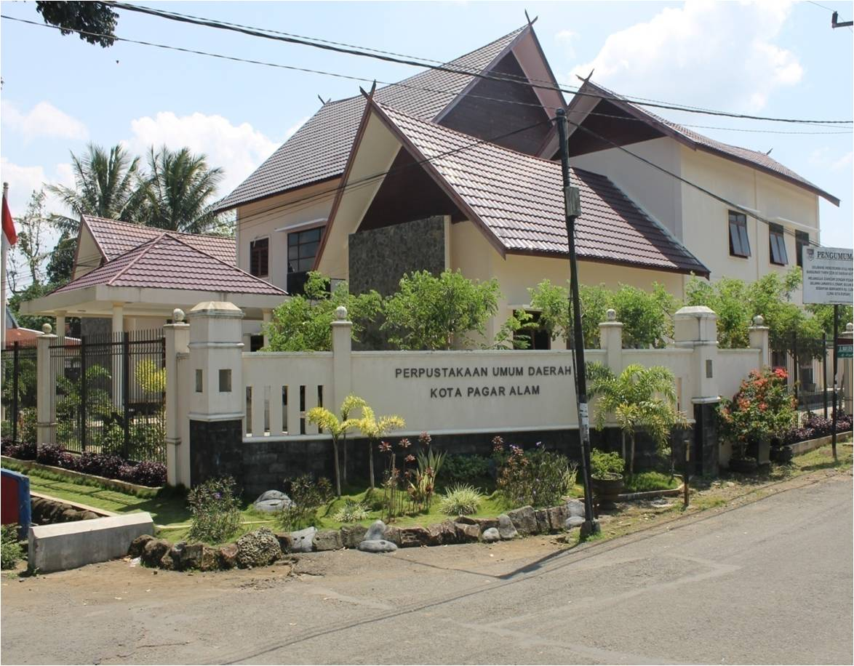

IMPLEMENTASI JIKN (JARINGAN INFORMASI KEARSIPAN NASIONAL) DAN SIKN (SISTEM INFORMASI KEARSIPAN NASIONAL DI DINAS PERPUSTAKAAN DAN KEARSIPAN
DINAS PERPUSTAKAAN DAN KEARSIPAN
KOTA PAGAR ALAM
Ardiansyah, S.Pd, MM
NIP. 197108091999031006

Slide 2
PENGERTIAN ARSIP
UU No. 43/2009
ARSIP adalah rekaman kegiatan atau peristiwa dalam berbagai bentuk dan media sesuai dengan perkembangan teknologi informasi dan komunikasi yang dibuat dan diterima oleh lembaga negara, pemerintahan daerah, lembaga pendidikan, perusahaan, organisasi politik, organisasi kemasyarakatan, dan perseorangan dalam pelaksanaan kehidupan bermasyarakat, berbangsa, dan bernegara.
ISO 15489 : 2016
INFORMASI yang diciptakan, diterima, dan dipelihara sebagai bukti dan aset oleh organisasi atau perorangan, dalam rangka memenuhi kewajiban hukum atau dalam transaksi kerja/bisnis.
(Information created, received and maintained as evidence and as an asset by an organization or person, in pursuit of legal obligations or in the transaction of business)

Slide 3
SISTEM PENYELENGGARAAN KEARSIPAN NASIONAL (SPKN)
UU 43/2009: KEARSIPAN
SISTEM KEARSIPAN NASIONAL (SKN)
SISTEM KERJA PEMERINTAH
KEBIJAKAN KEARSIPAN
PEMBINAAN KEARSIPAN
SISTEM PENGELOLAAN ARSIP DINAMIS (SIKD)
SISTEM INFORMASI KEARSIPAN NASIONAL (SIKN)
 | JARINGAN INFORMASI KEARSIPAN NASIONAL (JIKN)
(Satu Arsip Autentik Indonesia)
TUJUAN PENYELENG- GARAAN KEARSIPAN
CITA-CITA & TUJUAN NASIONAL NKRI
SISTEM KERJA NON- PEMERINTAH
SISTEM PENGELOLAAN ARSIP STATIS (SIKS)
SUMBER DAYA

Slide 4


SISTEM KEARSIPAN NASIONAL (SKN)
Fungsi SKN:
UU 43/2009: KEARSIPAN
mengidentifikasi keberadaan arsip yang memiliki keterkaitan informasi di semua organisasi kearsipan;
menghubungkan keterkaitan arsip sebagai satu keutuhan informasi;
menjamin ketersediaan arsip yang autentik, utuh, dan terpercaya.
KEBIJAKAN & PEMBINAAN KEARSIPAN
PENCIPTA ARSIP (K/L/D/PTN/BUMN/BUMD): Sistem Pengelolaan Arsip Dinamis
ARSIP NASIONAL REPUBLIK INDONESIA:
Sistem Informasi Kearsipan Nasional (SIKN) Jaringan Informasi Kearsipan Nasional (JIKN)
Penciptaan
Pelayanan Informasi Publik Badan Publik
Unit
Pengolah
Penggunaan
Arsip Aktif
Pemeliharaan
Penyusutan
Arsip Vital
Data Arsip Pencipta Arsip
Informasi Arsip
Pencipta Arsip
Penggunaan
Unit
Kearsipan
Pemeliharaan
Arsip Inaktif
Penyusutan
“Informasi Kearsipan Nasional”
Pelayanan &
Pemanfaatan
“Arsip Nasional”
“Data Kearsipan Nasional”
LEMBAGA KEARSIPAN (ANRI/Daerah/PTN): Sistem Pengelolaan Arsip Statis
Akuisisi
Informasi Arsip Lembaga Kearsipan
Lembaga Kearsipan
Pengolahan
Data Arsip Lembaga Kearsipan
Arsip Statis
Preservasi
Pelayanan & Pemanfaatan Arsip Lembaga Kearsipan
Akses

Slide 5
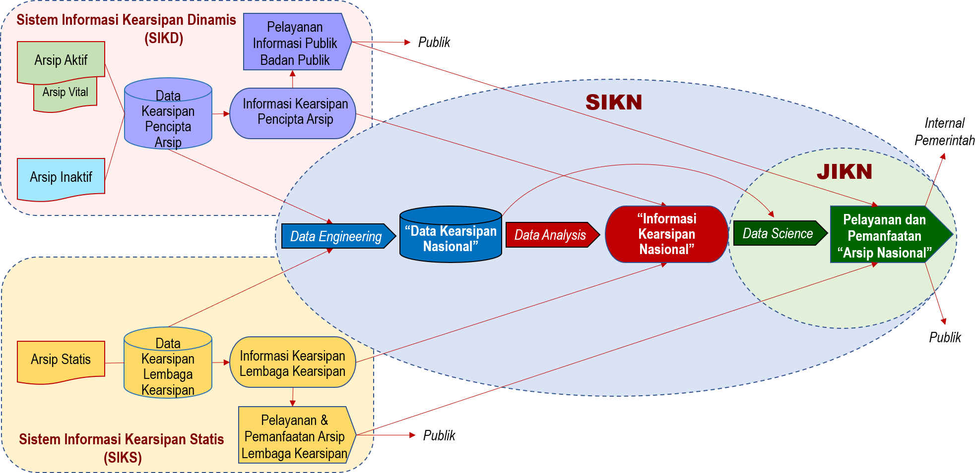
SISTEM INFORMASI KEARSIPAN NASIONAL (SIKN)
Sistem Informasi Kearsipan Nasional (SIKN) memberikan informasi yang autentik dan utuh dalam mewujudkan arsip sebagai tulang punggung manajemen penyelenggaraan negara, memori kolektif bangsa, dan simpul pemersatu bangsa dalam kerangka Negara Kesatuan Republik Indonesia.
Fungsi SIKN:
mewujudkan arsip sebagai tulang punggung manajemen penyelenggaraan negara;
menjamin akuntabilitas manajemen penyelenggaraan negara;
menjamin penggunaan informasi hanya kepada pihak yang berhak;
menjamin ketersediaan arsip sebagai memori kolektif bangsa.
Sistem Pengelolaan Dokumen Kerja Pemerintah
PENCIPTA ARSIP (K/L/D/PTN/BUMN/BUMD)
UU 43/2009: KEARSIPAN
LEMBAGA KEARSIPAN
(ANRI/Prov/Kab/Kota/PTN)
Sistem Pengelolaan Dokumen Kerja Non- Pemerintah
Fungsi Jaringan Informasi Kearsipan Nasional (JIKN):
meningkatkan akses dan mutu layanan kearsipan kepada masyarakat;
meningkatkan kemanfaatan arsip bagi kesejahteraan rakyat;
meningkatkan peran serta masyarakat dalam bidang kearsipan.

Slide 6
PEMBANGUNAN DAN PENERAPAN
SISTEM PENGELOLAAN ARSIP BERBASIS TEKNOLOGI INFORMASI & KOMUNIKASI
telah dilakukan oleh ANRI sejak tahun 2009.
Pembangunan Sistem Informasi Kearsipan Dinamis (SIKD) dan Sistem Informasi Kearsipan Statis (SIKS)
Peraturan Kepala ANRI No. 15 Tahun 2009 tentang Aplikasi Sistem Informasi Kearsipan Dinamis (SIKD) dan Aplikasi Sistem Informasi Kearsipan Statis (SIKS)
Pembangunan Sistem Informasi Kearsipan Nasional (SIKN) dan Jaringan Informasi Kearsipan Nasional (JIKN)
Peraturan Kepala ANRI No. 22 Tahun 2011 tentang Pedoman Penyelenggaraan Sistem Informasi Kearsipan Nasional (SIKN) dan Jaringan Informasi Kearsipan Nasional (JIKN)

Slide 7

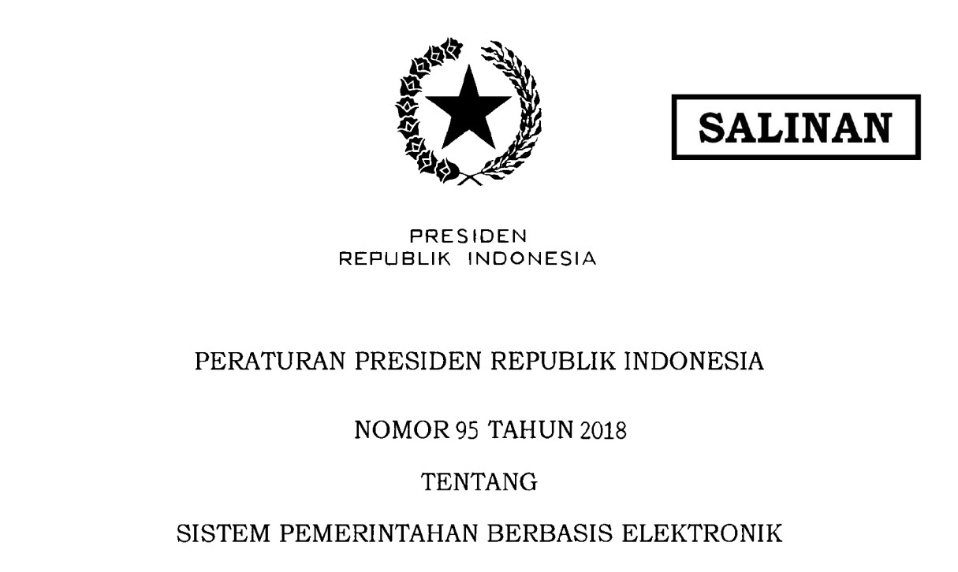
SISTEM PEMERINTAHAN BERBASIS ELEKTRONIK (SPBE)
Untuk mewujudkan tata kelola pemerintahan yang bersih, efektif, transparan, dan akuntabel serta pelayanan publik yang berkualitas dan terpercaya diperlukan sistem pemerintahan berbasis elektronik
Untuk meningkatkan keterpaduan dan efisiensi sistem pemerintahan berbasis elektronik diperlukan tata kelola dan manajemen sistem pemerintahan berbasis elektronik secara nasional;
Sistem Pemerintahan Berbasis Elektronik yang selanjutnya disingkat SPBE adalah penyelenggaraan pemerintahan yang memanfaatkan teknologi informasi dan komunikasi untuk memberikan layanan kepada Pengguna SPBE.

Slide 8
KEARSIPAN DALAM PERPRES NOMOR 95/2018 TENTANG SPBE
Pasl 43 (1): Bidang perencanaan, penganggaran, keuangan, pengadaan barang dan jasa, kepegawaian, kearsipan, pengelolaan barang milik negara, pengawasan, akuntabilitas kinerja, dan layanan lain sesuai dengan kebutuhan internal birokrasi pemerintahan.
a. Layanan administrasi pemerintahan berbasis elektronik
Rencana Induk SPBE Nas;
Arsitektur SPBE;
Peta Rencana SPBE;
Proses Bisnis;
Data dan informasi;
Infrastruktur SPBE;
Aplikasi SPBE;
1. Tata Kelola SPBE
2. Manajemen SPBE
Rencana & anggaran SPBE;
Keamanan SPBE;
k. Layanan SPBE.
b. Layanan publik berbasis elektronik.
S P B E
3. Audit TIK
 |  | perencanaan; penganggaran; pengadaan barang dan jasa pemerintah; akuntabilitas kinerja; pemantauan dan evaluasi; kearsipan; kepegawaian; dan pengaduan pelayanan publik
Pembangunan & Pengembangan Aplikasi Umum
4. Penyelenggara SPBE
5. Percepatan SPBE
6. Pemantauan & Evaluasi SPBE
Pembangunan & Pengembangan Infrastruktur SPBE Nasional

Slide 9





KEARSIPAN DALAM PERPRES NO. 95/2018 TENTANG SPBE
EFISIENSI ADMINISTRASI PEMERINTAHAN & PENYELENGGARAAN KEARSIPAN TERPADU
PENERAPAN KEARSIPAN BERBASIS ELEKTRONIK
>>> oleh Instansi Pusat & Pemda
KETERPADUAN PROSES BISNIS
PENGELOLAAN ARSIP
>>> sesuai ketentuan per-UU-an
INTEGRASI
LAYANAN KEARSIPAN
>>> antar-Instansi Pusat & Pemda
Bagi pakai arsip dan informasi kearsipan
Sistem aplikasi
kearsipan terintegrasi
>>> dalam Instansi Pusat, dalam Pemda, dan/atau antar-Instansi Pusat dan Pemda
Basisdata terintegrasi

Slide 10

SIKN / JIKN
INTEGRASI LAYANAN KEARSIPAN
Bagi pakai arsip/informasi kearsipan | Basisdata kearsipan terintegrasi | Sistem aplikasi kearsipan terintegrasi
penyampaian dan penggunaan data/informasi kearsipan dinamis/statis
Penyerahan Arsip statis
penerimaan
Penyerahan Arsip statis
Aplikasi Umum Bidang Kearsipan Statis
Aplikasi Umum Bidang Kearsipan Dinamis
Aplikasi Umum Bidang Kearsipan Dinamis
Aplikasi Umum Bidang Kearsipan Statis
pengiriman
naskah
Penyampaian data/arsip
Penyampaian data/arsip
Aplikasi Umum/Khusus yang Menghasilkan Arsip
Aplikasi Umum/Khusus yang Menghasilkan Arsip

Slide 11
KERANGKA KEBIJAKAN APLIKASI SRIKANDI
KEPPRES 103/2001
Kedudukan, Tugas, Fungsi, Kewenangan, SOTK LPNK diubah terakhir dengan Perpres 145/2015
Pasal 9:
ANRI mempunyai kewenangan penetapan sistem informasi di bidangnya.
PERPRES 95/2018 - SPBE
Pasal 36 (1)
Aplikasi Umum ditetapkan oleh menteri yang menyelenggarakan
urusan pemerintahan di bidang aparatur negara.
KEPUTUSAN MENTERI PAN & RB
Nomor 679 Tahun 2020
Tentang
Aplikasi Umum Bidang Kearsipan Dinamis
PERATURAN KEPALA ANRI
Nomor 15 Tahun 2009
Tentang
Aplikasi Sistem Informasi Kearsipan Dinamis dan Aplikasi Sistem Informasi Kearsipan Statis
Aplikasi SIKD (Sistem Informasi Kearsipan Dinamis)
Aplikasi
SRIKANDI
(Sistem Informasi Kearsipan Dinamis Terintegrasi)
Dikembangkan sesuai
persyaratan SPBE

Slide 12
TAHAPAN PENGEMBANGAN APLIKASI SPBE LAYANAN KEARSIPAN
2021
Pengembangan
Aplikasi Sistem Informasi Kearsipan Nasional (SIKN) dan Jaringan Informasi Kearsipan Nasional (JIKN)
2020
Pengembangan Aplikasi Umum Bidang Kearsipan Dinamis (AUBKD)
2021
Pengembangan Aplikasi Umum Bidang Kearsipan Statis (AUBKS)

Slide 13
PENGEMBANGAN DAN PENERAPAN
APLIKASI UMUM BIDANG KEARSIPAN DINAMIS
☞
☑
☑
Penerapan “e-Arsip Terintegrasi” (Aplikasi SRIKANDI) di Instansi Pemerintah sebagai Output Prioritas Nasional dalam RPJMN
2020-2024
Pengembangan aplikasi SRIKANDI sebagai Aplikasi Umum Bidang Kearsipan Dinamis sesuai amanat percepatan dalam Perpres No 95 Th 2018 tentang SPBE
(2019-2020)
☑
Penerapan “e-Arsip” (Aplikasi SIKD) di K/L/D sebagai Output Prioritas Nasional pada Pengarusutamaan Tata Kelola Pemerintahan yang Baik dalam RPJMN
2015-2019
Pembangunan & pengembangan Aplikasi Sistem Informasi Kearsipan Dinamis (SIKD) oleh ANRI
(2009-2019)

Slide 14
PERSYARATAN
APLIKASI UMUM BIDANG KEARSIPAN DINAMIS
(Lampiran Kepmen PANRB No. 679/2020 tentang AUBKD)
Persyaratan Proses Bisnis;
Persyaratan Data;
Persyaratan Teknologi Informasi dan Komunikasi; dan
Persyaratan Keamanan SPBE.

Slide 15

PERSYARATAN APLIKASI

Slide 16

Petugas Pengaturan
Administrator Instansi
Melakukan pengaturan general terhadap SRIKANDI sampai aplikasi SRIKANDI dapat dipergunakan dengan baik seperti Struktur Organisasi, Jabatan dan Pengguna (user).
Admin
Admin Unit
Arsiparis Instansi (Unit Kearsipan)
Melakukan pengaturan kearsipan sehingga aplikasi SRIKANDI sesuai dengan kaidah2 kearsipan.
Pengguna
Melakukan pengaturan akun pengguna masing-masing (Penandatangan, Verifikator, Tujuan Naskah Dinas).

Slide 17
Jenis Pengaturan
Pengaturan Menyeluruh SRIKANDI
Dilakukan Administrator dan Arsiparis untuk memastikan SRIKANDI Dapat digunakan oleh semua pengguna. (Admin dan Arsiparis Unit Kearsipan)
Pengaturan Pengguna
Harus dilakukan mandiri oleh tiap-tiap pengguna, sehingga masing-masing pengguna dapat mengirim, menerima naskah dinas, dan menggunakan aplikasi SRIKANDI.

Slide 18

Pengelola (Admin Instansi) Sistem Srikandi
Pengelola Struktur Organisasi Pemerintah Daerah
Pengelola Akun OPD (admin opd)
Pengelola Sertifikat Elektronik
Pengelola Unit Kearsipan Pemerintah Daerah
Pengelola Manajemen Persuratan/Tata Naskah Dinas
Pengelola Manajemen Kearsipan
Pengelola (Admin OPD) Sistem Srikandi
Pengelola Unit Kearsipan di Satuan Organisasi
Pengelola Unit Kerja di Satuan Organisasi
Pengelola Akun di Satuan Organisasi
Pengelola Manajemen Persuratan dan Korespodensi

Slide 19
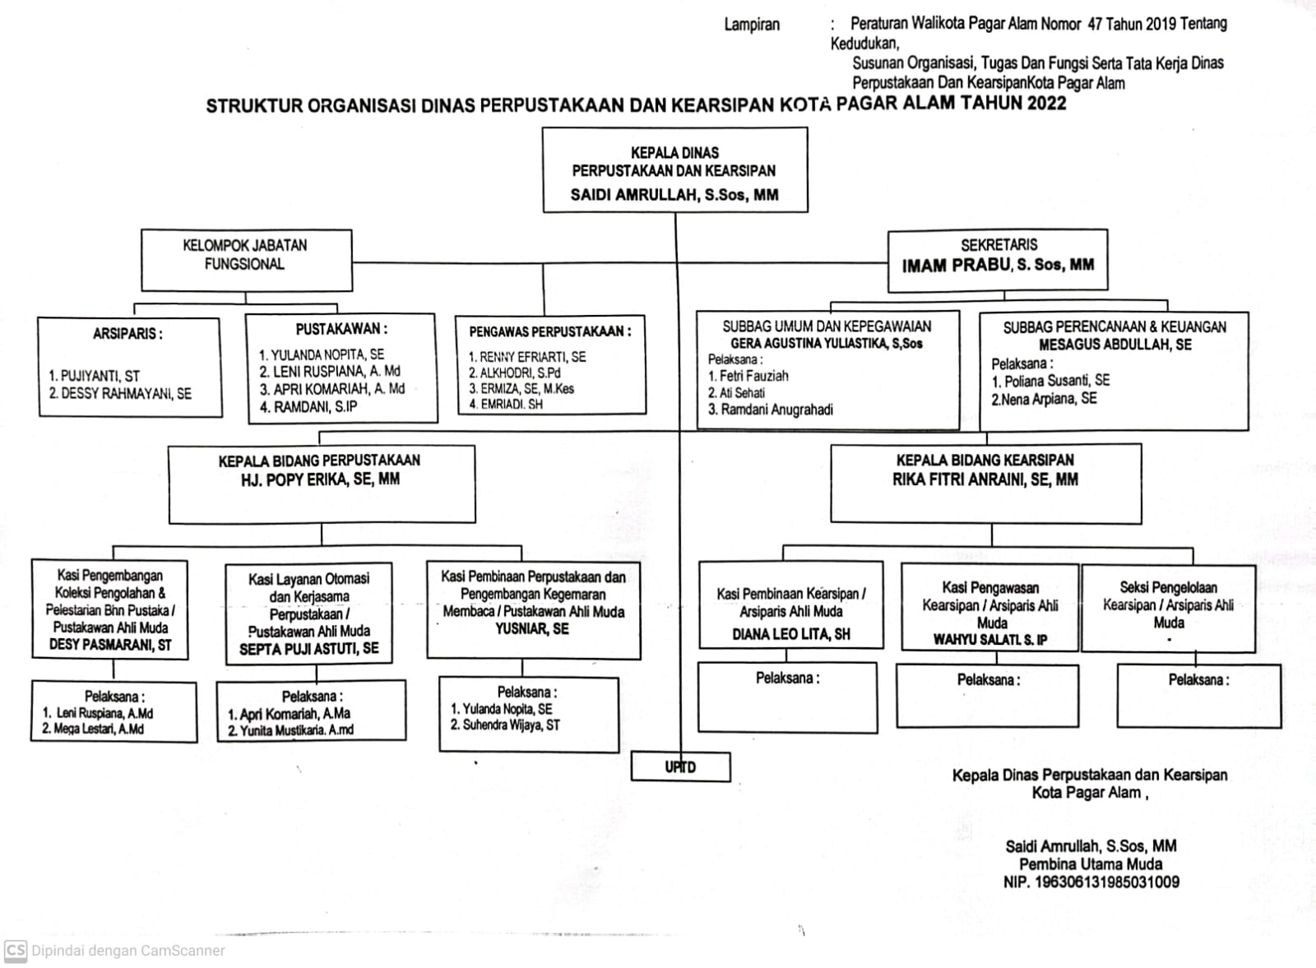

Slide 20
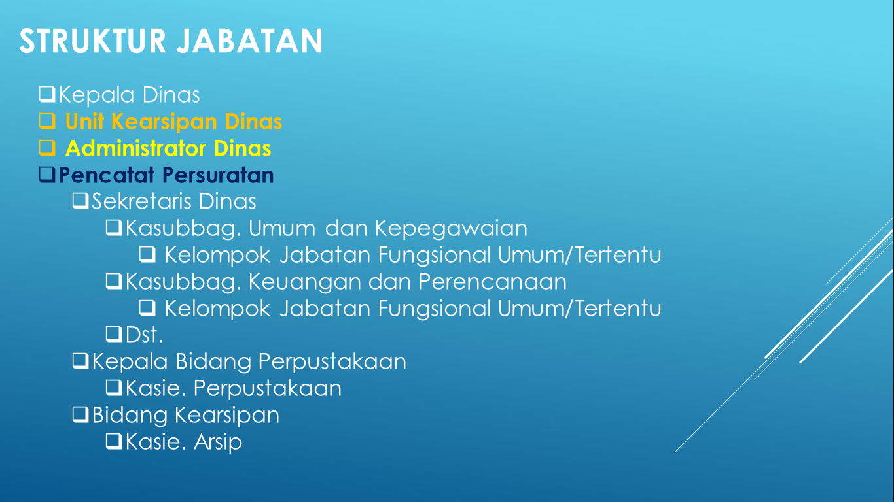

Slide 21
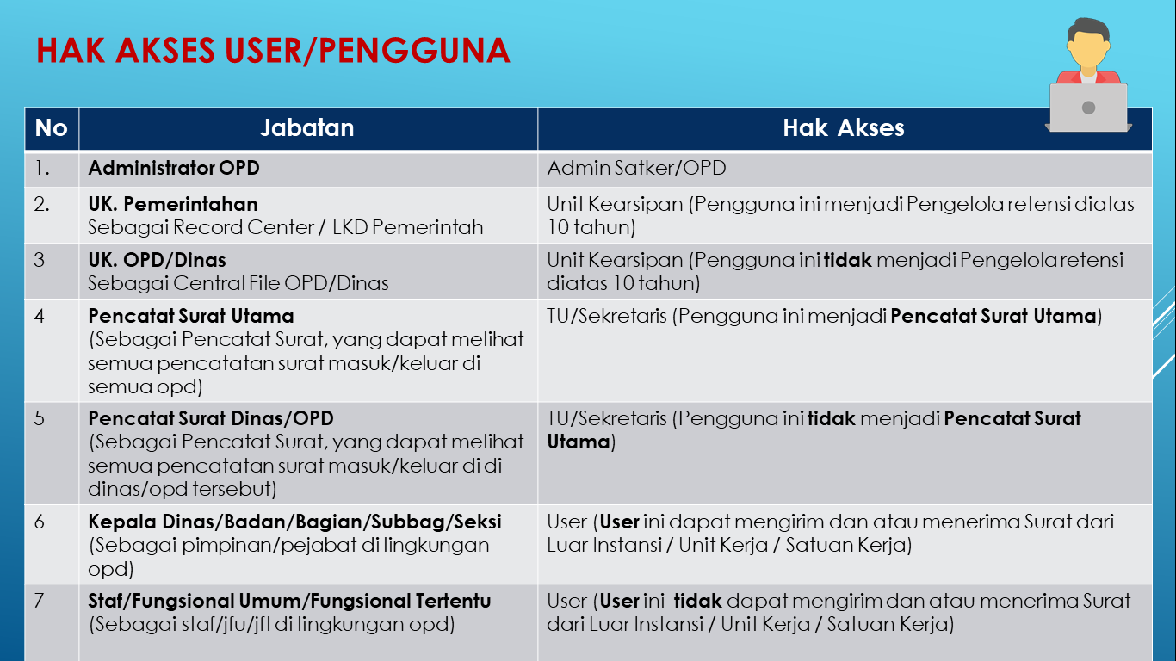

Slide 22
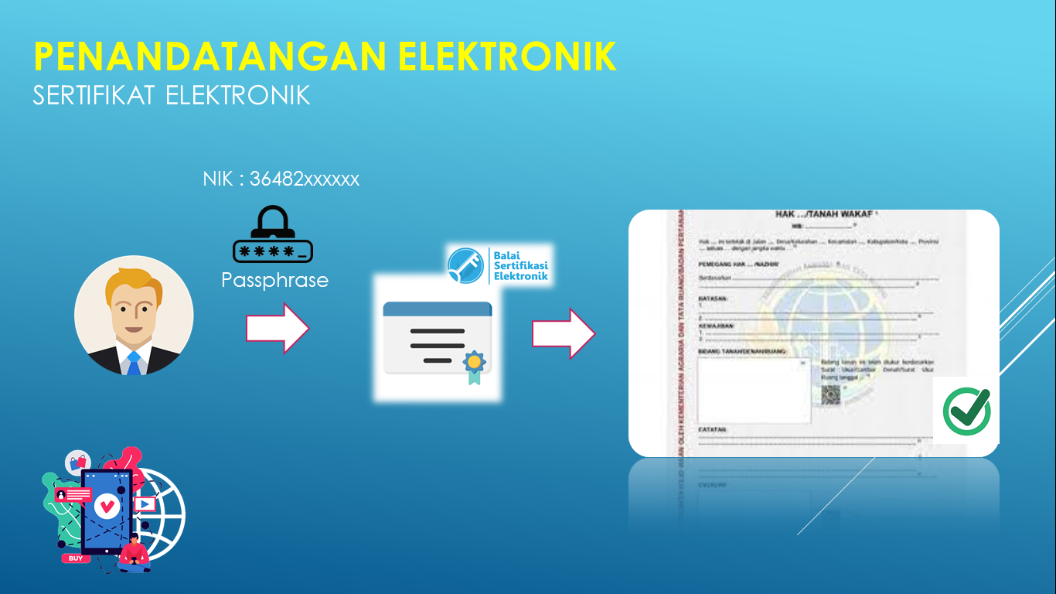

Slide 23
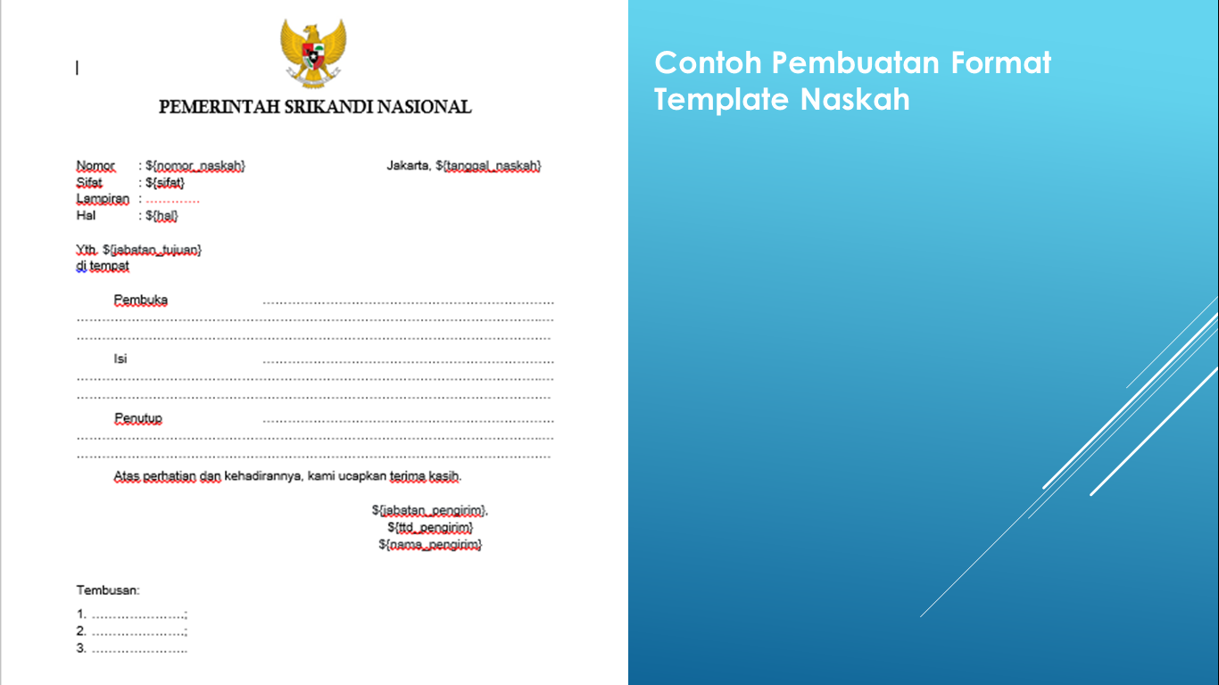

Slide 24
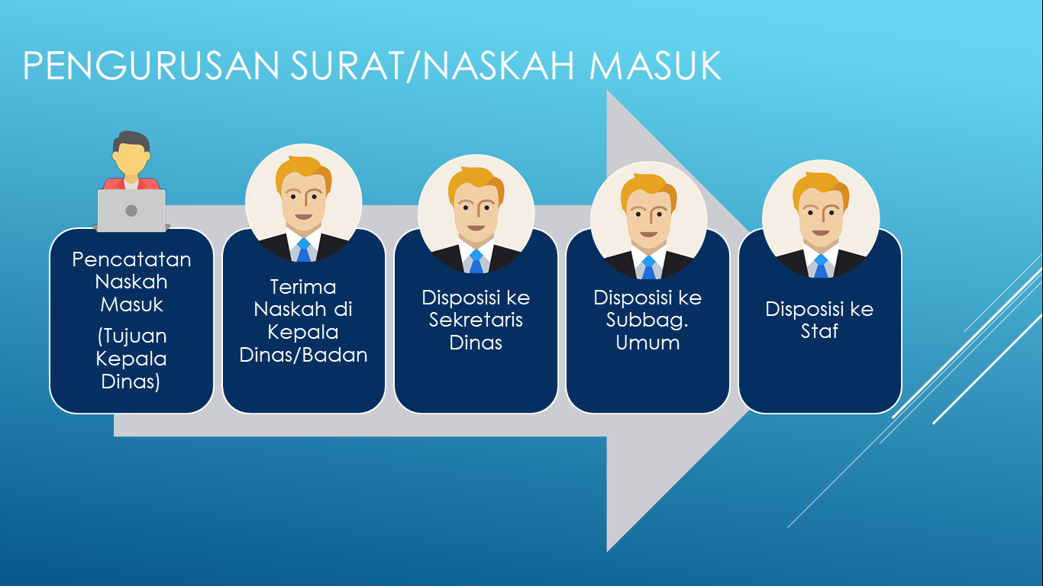

Slide 25
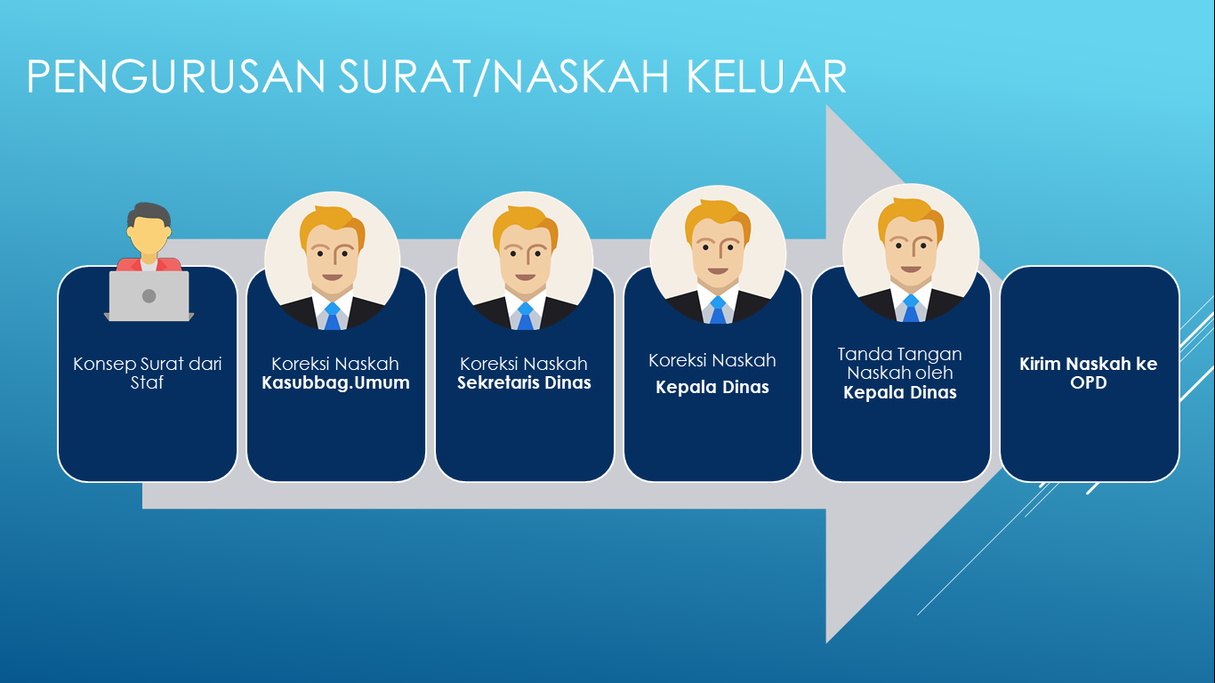

Slide 26

Terima Kasih

